Slide 1
Die entfesselte Hochschule als Alma Mater Virtualis?
Detlef Müller-Böling
31. Januar 2007

Slide 2

?

Slide 3
wettbewerblich
Fiktion der Gleichheit abgelöst
Elite-Forschungs-Unis sind benannt
Transparenz durch Evaluation und [CHE-]Ranking

Slide 4
wirtschaftlich
Leistungsfinanzierung
Globalbudgets
Studienbeiträge

Slide 5
international
Bachelor / Master System
hohe Zahl ausl. Studierender
internationale Benchmarks in der Lehre

Slide 6
profiliert
allgemein akzeptiertes Ziel
Stärken-/Schwächenanalysen
Mission statements
Dreiteilung des Hochschulsystems

Slide 7
wissenschaftlich
anerkanntes Paradigma
Leistung, Exzellenz, Qualität
Qualitäts-Management
Notes:
.

Slide 8
autonom
anerkannter Leitgedanke der Politik
neue Leitungsstrukturen
Ziel- und Leistungsvereinbarungen

Slide 9
virtuell
?
E-learning durch Programme gefördert
regulärer Teil der Curricula

Slide 10
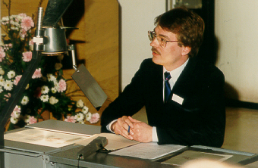
Lehre früher

Slide 11


Lehre heute

Slide 12

Lehre heute

Slide 13
Wertschöpfungskette
Aufberei-
tung/
course
design
Admini-
stration,
support
Content
delivery
(Lehre)
Content
generieren
(Forschung)
Integration/
Programm-
gestaltung
Zertifi-
zierung,
Prüfungen

Slide 14
Virtuelle Hochschule Bayern
Aufberei-
tung/
course
design
Admini-
stration,
support
Content
delivery
(Lehre)
Content
generieren
(Forschung)
Integration/
Programm-
gestaltung
Zertifi-
zierung,
Prüfungen
Hochschule

Slide 15
Trend 1: Studierendenhoch
Trend 1:
Kurzfristig steigen die Studierendenzahlen Deutschland stark an, ehe sie nach 2020 absinken.
Notes:
Die Fakten
Studierendhoch in Zahlen: Bund, Ländersituation, inkl. Zeitbezug 2010/2020
Unsere Chance
Warum beantworten (WR, BLK Studie)
Das „wie“ nutzen um Hochschulen und Hochschulsystem für die Zukunft aufzustellen, schon ansatzweise auf wie eingehen (Überschneidung Impulse). Jetzt die richtigen Dinge tun
Maßnahmen auf 3 Ebenen
Hochschulpakt darstellen und bewerten (positives, Zusatzbedarfe)
weitere Beispiel: WR(Finanzbedarf, langfristigkeit, BW, Meckpom erwähnen??)
Demographieprojekt, Partner für Pilotprojekte ködern
Überleitung zum Symposium

Slide 16
Trend 1: Studierendenhoch
Kapazitäten
(Raum, Sachmittel, Personal, …)
müssen flexibel vorgehalten werden
e-learning kann diese Flexibilität virtuell schaffen

Slide 17
Trend 2: Weiterbildung
Trend 2:
Die Bedeutung von Lebenslangem Lernen steigt.

Slide 18
Trend 2: Lebenslanges Lernen
zeitliche und räumliche Flexibilität
nutzerorientiert
Virtuelle Angebote
leistungsstarke Hard- und Software stärkt Vielfalt der Einsatzmöglichkeiten

Slide 19
Trend 3: Bologna-Prozess
Trend 3:
Die drei Zyklen des Studiums setzen sich durch.
Notes:
Können wir hier nicht eine Grafik als Grundlage machen?

Slide 20
Trend 4: Bologna-Prozess
fächer- und länderübergreifend
Modularisierung
stringente Planung
e-learning fordert und unterstützt die strukturierte Planung von konsistenten und ergebnisorientierten Studiengängen

Slide 21
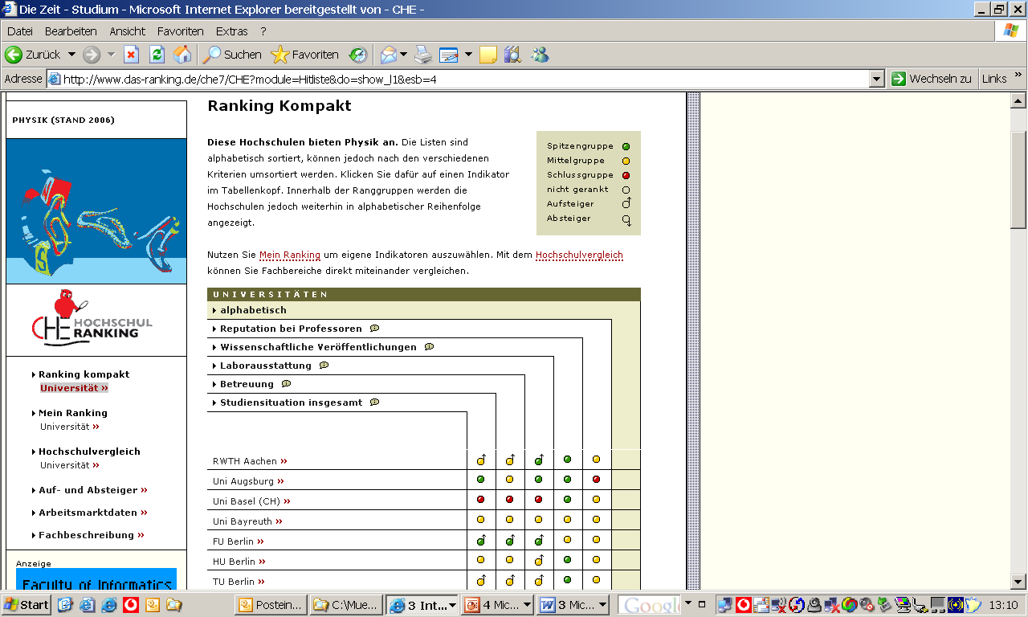
Trend 4: Markttransparenz
Trend 4:
Die Hochschulen orientieren sich wieder auf die Studierenden.

Slide 22
Trend 4: Wiederentdeckung der Studis
Qualitätsbewusstsein und Profilierung
Markenbildung
Serviceorientierung
e-learning, Vernetzung und e-government tragen hierzu bei

Slide 23
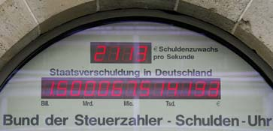
Trend 5: Finanzen
Trend 5:
Der wirtschaftliche Umgang mit knappen finanziellen Ressourcen ist zwingend.

Slide 24
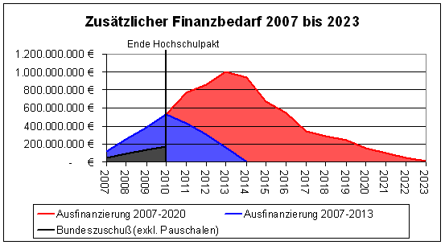
Trend 5: Finanzen Studierendenhoch
Ein Lösungsansatz: e-learning

Slide 25
Trend 5: Finanzen
Einnahmen diversifizieren
Ausgaben besser planen
Wettbewerb vs. Kooperation
Kostendegression, aber nicht alles billiger
hochschulübergreifende Kooperation

Slide 26
Prognosen falsch

Slide 27
Die entfesselte Hochschule als Alma Mater Virtualis?
Herzlichen Glückwunsch!
Professor Dr. Klaus Grupp
Priv.-Doz. Dr. Ulrich Stelkens
Professor Dr. Norbert Graf
Dr. Gregor Hohenberg
Detlef Müller-Böling
31. Januar 2007

